Slide 1
Lempäälän kunnan esi- ja perusopetuksen Vanhempainilta 2026

Slide 2
Opetussuunnitelma
Lempäälän kunta, perusopetuksen opetussuunnitelma - ePerusteet
Opetussuunnnitelmaa täydentävä materiaali
Opetussuunnitelma - Lempäälä
Liikunnallisen elämäntavan edistäminen esi- ja perusopetuksessa
Koulupäivän aikana tapahtuvan liikkumisen hyödyistä oppimiselle ja hyvinvoinnille on vahvaa kansallista ja kansainvälistä tutkimusnäyttöä. Sillä voidaan vaikuttaa myönteisesti keskittymiseen, oppimiseen, käyttäytymiseen ja kouluviihtyvyyteen.

Slide 3
Järjestyssäännöt
Lempäälä esi- ja perusopetuksen järjestyssäännöt_2024
Huom! Lakimuutoksen myötä:
Matkapuhelimet ja kellopuhelimet pidetään koulupäivän ajan äänettömällä.
Puhelinta ja muita viestintävälineitä saa koulupäivän aikana käyttää vain opettajan luvalla.

Slide 4
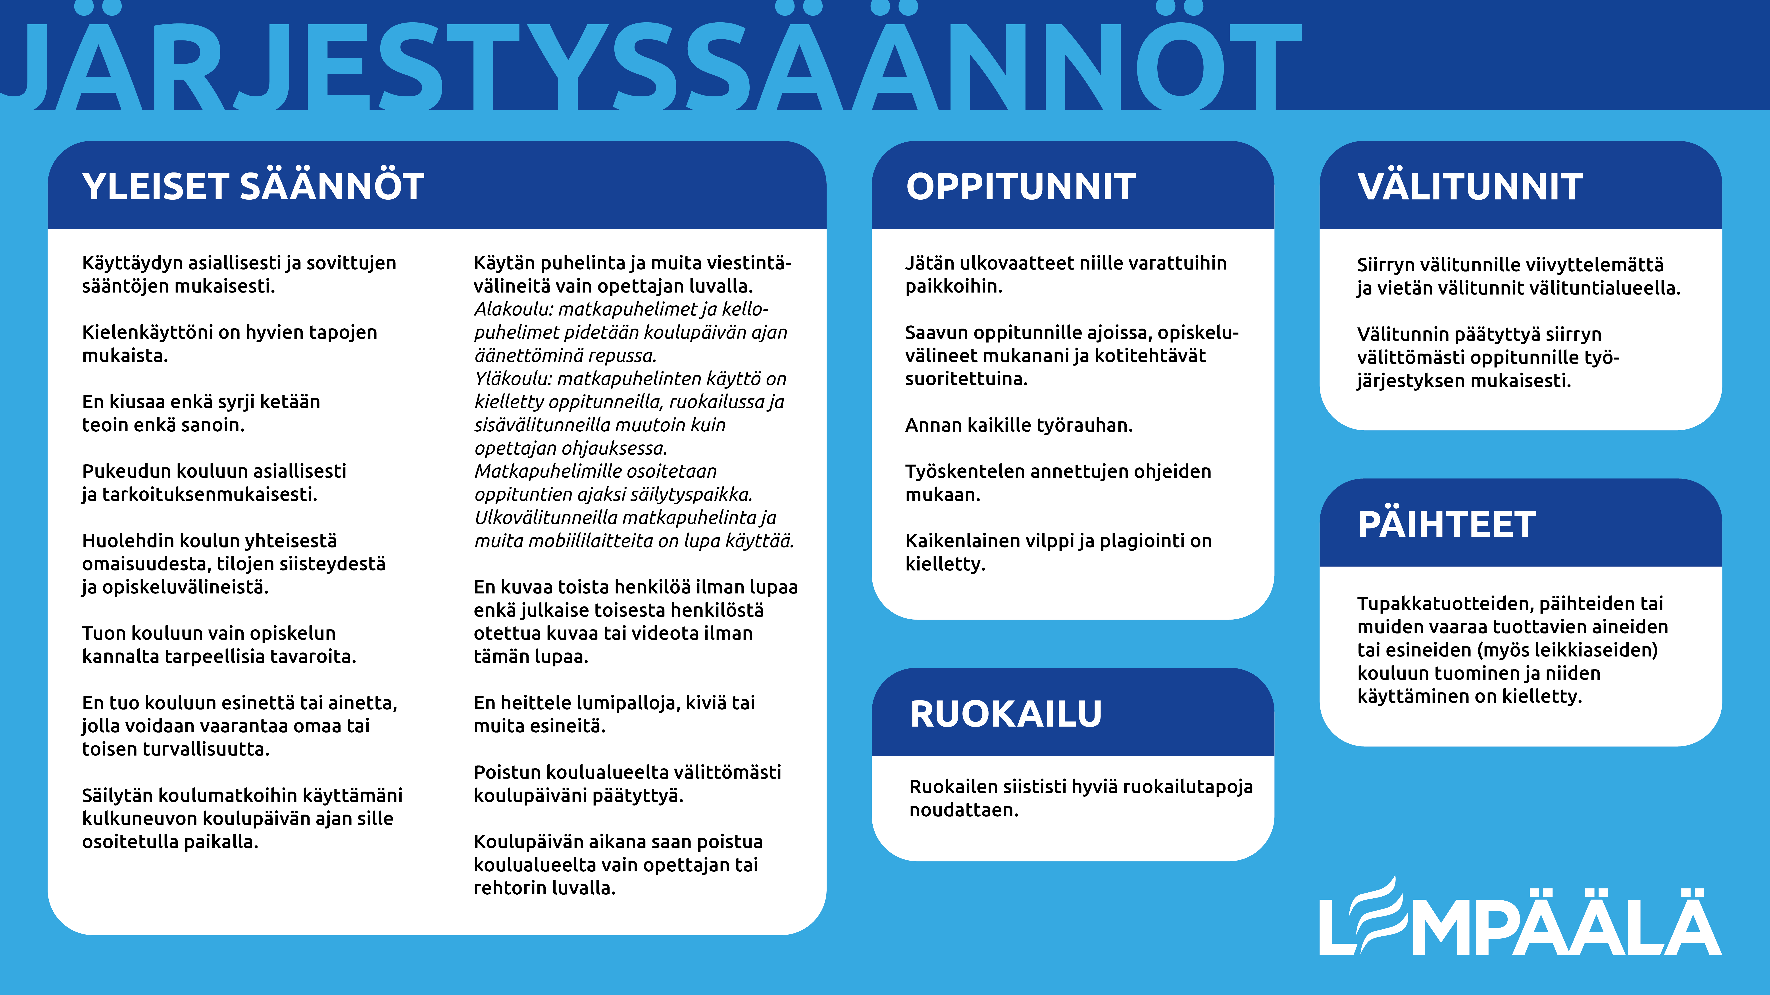

Slide 5
Wilma
Lempäälän kunnan kouluissa on käytössä SMS-tekstiviestit poikkeus- ja kriisiviestintään osana kouluturvallisuutta
Yhteystietoja tarvitaan kodin ja koulun välisessä viestinnässä
Wilma lähettää automaattisia ilmoituksia esimerkiksi uusista viesteistä, tuntimerkinnöistä ja tiedotteista
Oppilaan turvallisuuden kannalta on siis erityisen tärkeää, että Wilmassa kaikki yhteystiedot ovat ajantasaiset.
Huoltaja, huolehdithan tietojen tarkistamisesta.
Sähköpostiosoitteen, puhelinnumeron ja ilmoitusasetusten päivittäminen onnistuu Wilmassa Asetukset-painikkeen kautta (kuvakkeena henkilöhahmo ja ratas).
Valitse avautuvasta valikosta Ilmoitusasetukset ja Yhteystiedot ilmoituksia varten.
Hyvä viestintä luo luottamusta ja yhteistyötä koululaisen parhaaksi
Puhutaan ja wilmaillaan koululaisen tueksi
Wilma2026.pdf

Slide 6
Poissaolot
koulupoissaoloihin-puuttumisen-malli-1.pdf

Slide 7
Uimaopetus
Lempäälän kunta mahdollistaa kaikkien esi- ja perusopetusikäisten oppilaiden uimahallikäynnit kolme kertaa lukuvuoden aikana Vesimaailma Louhessa.
Lisäksi ekaluokkalaiset saavat kolme lisäuintikertaa.
Kaikkien esi-6.luokkalaisten uimahallikäynteihin sisältyy uimaopetus. Lisäksi opettajan arvion mukaan oppilaan tarpeen vaatiessa järjestetään uinnin lisäopetusta.
Opettajan arvion mukaan tarpeen vaatiessa myös 7.-9.luokkalaiselle järjestetään uimaopetusta.

Slide 8
Arviointi
https://www.tavoitteet.fi/fi/lempaala/opetussuunnitelma/29062229/

Slide 9
Kiusaamiseen puututaan aina
SOPUMALLI
Kiusaamisen ennaltaehkäisy ja Lempäälän SOPU-malli - Lempäälä (lempaala.fi)
SOMETURVA
Turvaamme sinut sosiaalisessa mediassa. | Someturva

Slide 10
Kanavan koulun vanhempaintoimintaa
Facebook-ryhmä kanavan koululaisten vanhemmille: https://www.facebook.com/groups/225575279494913
Kanavan koulussa ei ole vanhempainyhdistystä → Kiinnostusta aloittaa toimintaa?

Slide 11
Turvallista ja liikunnallista alkavaa kouluvuotta!

